Slide 1
«Публичные обсуждения УФНС России по Омской области по вопросам правоприменительной практики налоговых органов и соблюдения обязательных требований при проведении контрольно-надзорной деятельности на 2019 год»
УФНС России по Омской области
28.11.2019

Slide 2
«Общая характеристика налогового администрирования налогоплательщиков, являющихся получателями субсидий в сфере сельского хозяйства»
УФНС России по Омской области
Главный государственный налоговый инспектор
отдела налогообложения юридических лиц
УФНС России по Омской области
Д.А. Сметанюк
28.11.2019

Slide 3
В Омской области значительно вырос экспорт зерна
Омская область
Сибирский ФО

Slide 4
За 2018 год снизились поступления в бюджет от получателей субсидий в сфере сельского хозяйства
Поступления от получателей субсидий, млн рублей
Поступления всей сельхоз отрасли,
млн рублей
+13%
+12%
-14,3 %

Slide 5
Снизилась доля поступлений получателей субсидий от всей сельскохозяйственной отрасли
2018 год
-16 п.п.
2017 год

Slide 6
Наибольшая доля налоговых платежей приходится на НДФЛ, ЕСХН и налог на имущество
2018 год

Slide 7
Наибольшее снижение показал налог на прибыль и НДС, вырос ЕСХН и налог на имущество

Slide 8
За 1 полугодие 2019 года выросли поступления в бюджет от получателей субсидий в сфере сельского хозяйства
Поступления от получателей субсидий,
млн рублей
Поступления всей сельхоз отрасли,
млн рублей
+5%
+4%
+42%

Slide 9
Значительно выросла доля поступлений от получателей субсидий в составе сельскохозяйственной отрасли
1 полугодие
2019 года
+19 п.п.
1 полугодие
2018 года

Slide 10
Наибольшая доля налоговых поступлений от получателей субсидий приходится на НДФЛ, НДС и ЕСХН
1 пол 2019 года

Slide 11
Максимальный рост показывает НДС, наибольшее снижение – налог на имущество

Slide 12
Снизилось количество граждан, получивших доход в с/х отрасли, в том числе от субсидируемых предприятий
Вся с/х отрасль
Получатели субсидий
2017
2018
2017
2018

Slide 13
По состоянию на 01.10.2019 задолженность получателей субсидий в сфере сельского хозяйства выросла
Рост
в 2,8 раза
Задолженность всей отрасли сельского хозяйства
Задолженность получателей субсидий в сфере сельского хозяйства
Снижение
-12 %

Slide 14
Налоговая нагрузка на с/х отрасль минимальна
Уровень налоговой нагрузки на омский бизнес
3,5-3,9
Сельское хозяйство
Переработка мясной продукции
Производство молочной продукции

Slide 15
Спасибо за внимание!

Slide 16
«Камеральный контроль налогоплательщиков сельскохозяйственной отрасли Омской области по итогам 2018 года»
УФНС России по Омской области
Исполняющий обязанности начальника отдела камерального контроля
УФНС России по Омской области
К.С. Новоселова
28.11.2019

Slide 17
Проведение контрольных мероприятий в отношении сформированных налоговых разрывов
Автоматические процессы ПК «АСК НДС – 2»
Прием декларации
Сопоставление операций контрагентов
Расхождения выявлены
Обработка формализованных пояснений по расхождениям
Автотребование о представлении пояснений по выявленным расхождениям
Да
Нет
Действия сотрудника территориального налогового органа
КП проводится в 2-х месячный срок
Оценка обоснованности пояснений налогоплательщика, представленных в ответ на требование
Проведение контрольных мероприятий в целях подтверждения обоснованности принятия к вычету сумм НДС
(в рамках ст. 93, 93.1, 86, 90, 92 НК РФ и т.д.)

Slide 18
Камеральный налоговый контроль НДС
Статистика представления деклараций за налоговые периоды 2018 года
Статистика представления деклараций за налоговые периоды 2019 года
Количество проведенных камеральных налоговых проверок: 751 тыс.
в том числе:
К возмещению: 0,9 тыс.
Количество проведенных камеральных налоговых проверок: 582 тыс.
в том числе:
К возмещению: 0,5 тыс.
Динамика заявленного возмещения НДС из бюджета сельскохозяйственной отрасли, млн руб.
на 26%
Около 7 % всего заявленного возмещения приходится на сельскохозяйственную отрасль
на 58%
Основные причины возмещения:
Приобретение ОС;
Осуществление ВЭД
01.01.2018
01.01.2019
01.11.2019

Slide 19
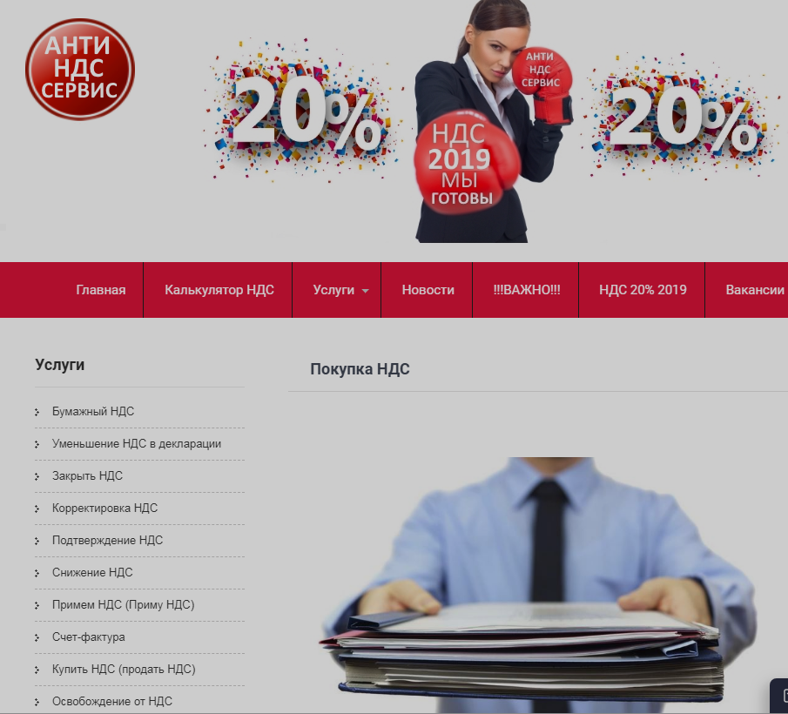
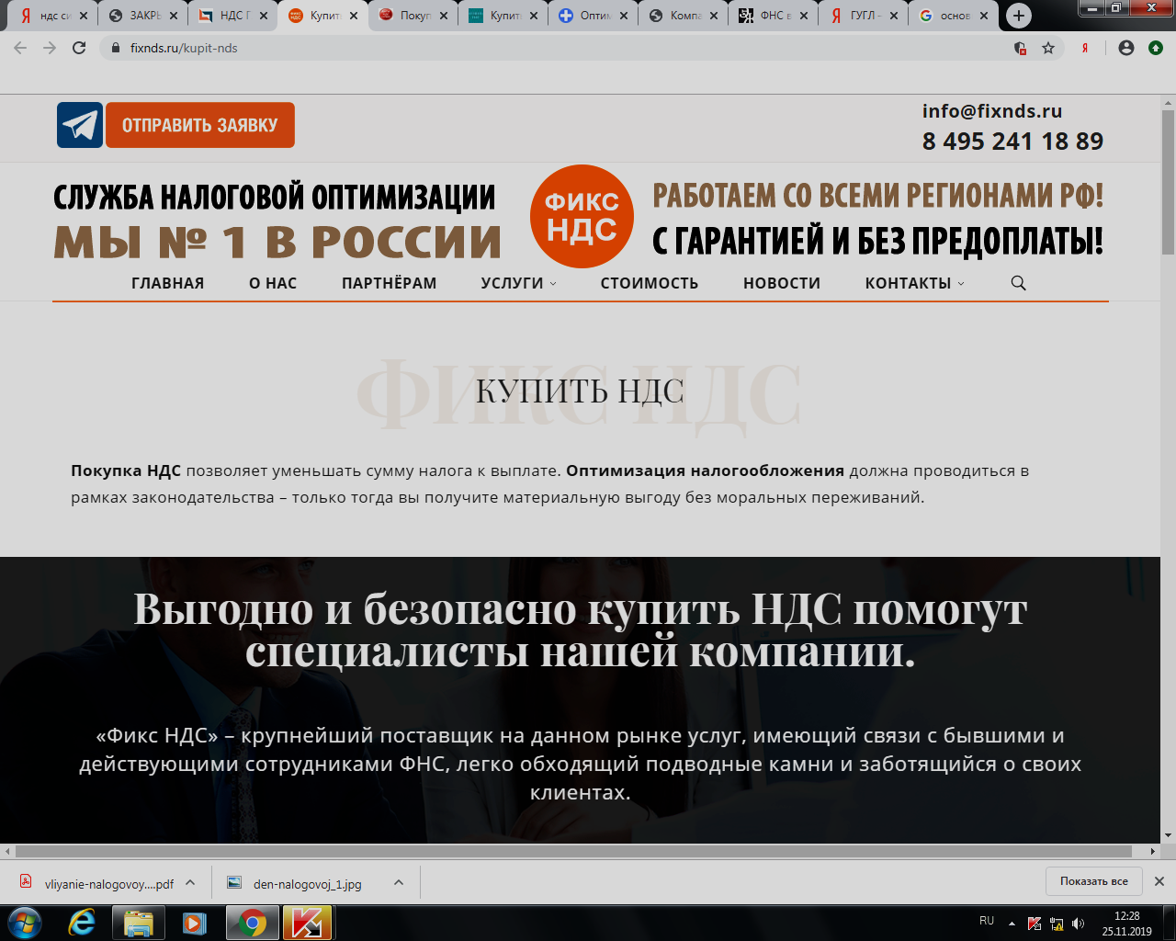
Размещение в Интернет-источниках предложений по незаконной оптимизации НДС
4

Slide 20
Камеральный налоговый контроль НДС
Статистика представления деклараций за налоговые периоды 2018 года
Статистика представления деклараций за налоговые периоды 2019 года
Количество проведенных камеральных налоговых проверок: 751 тыс.
в том числе:
К возмещению: 0,9 тыс.
Количество проведенных камеральных налоговых проверок: 582 тыс.
в том числе:
К возмещению: 0,5 тыс.
Динамика заявленного возмещения НДС из бюджета сельскохозяйственной отрасли, млн. руб.
на 26%
Около 7 % всего заявленного возмещения приходится на сельскохозяйственную отрасль
на 58%
Основные причины возмещения:
Приобретение ОС;
Осуществление ВЭД
01.01.2018
01.01.2019
01.11.2019

Slide 21
Условия применения ЕСХН после 01.01.2019
Освобождение от уплаты НДС могут применять организации и ИП, в случае, если их доходы от деятельности на ЕСХН за предыдущий год не превысили (п.1 ст. 145 НК РФ):
за 2018 год – 100 млн руб.
Если освобождение в рамках ст. 145 НК РФ не применяется, то нужно представлять декларацию по НДС (п. 5 ст. 174 НК РФ).
за 2019 год – 90 млн руб.
за 2020 год – 80 млн руб.
за 2021 год – 70 млн руб.
Если освобождение применяется, то декларация по НДС представляется только в отдельных ситуациях, например (п. 5 ст. 174, п. п. 1, 4 ст. 174.1 НК РФ):
- при исполнении обязанностей налогового агента;
- при выставлении покупателю счета-фактуры с выделением НДС;
- при ведении общих дел по договору простого товарищества.
за 2022 год – 60 млн руб.
Чтобы получить освобождение, нужно подать в инспекцию письменное уведомление не позднее 20-го числа месяца, с которого планируется применять освобождение (п. 3 ст. 145 НК РФ).
6

Slide 22
Спасибо за внимание!

Slide 23
«Система управления рисками в сфере сельскохозяйственной отрасли»
УФНС России по Омской области
Начальник контрольно-аналитического отдела
УФНС России по Омской области
Е.М. Зайцева
28.11.2019

Slide 24
Система управления рисками «АСК НДС-2»
Прием и обработка деклараций на федеральном уровне
Сопоставление операций контрагентов на федеральном уровне
Выявление расхождений
Требование о предоставлении пояснений по выявленным расхождениям
Расхождение вида «НДС»
Превышение суммы НДС, принятого к вычету налогоплательщиком-покупателем, в сравнении с суммой НДС, исчисленной контрагентом-продавцом с операции по реализации
Расхождение вида «Разрыв»
Особый объект внимания налоговых органов
1. Непредставление налоговой декларации контрагентом
2. Представление декларации контрагентом с «нулевыми» показателями
3. Отсутствие операции в налоговой декларации контрагента
4. Значительной искажение данных
Устранение путем представления:
- уточненной НД,
- формализованных ответов на автотребования
Результаты мероприятий налогового контроля озвучиваются на комиссии по побуждению к добровольному уточнению налоговых обязательств
В случае не устранения расхождений - сбор доказательственной базы неисполнения сделки
В случае отказа от уточнения налоговых обязательств назначается ВНП

Slide 25
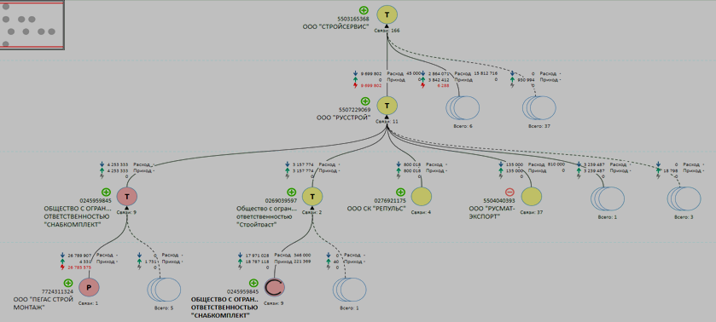
АСК НДС-2 - Инструмент выявления схем получения необоснованной налоговой выгоды по НДС
Схемы «Дерево связи», построенные на основании данных книги покупок (раздела 8) налогоплательщиков:
- «Простое» расхождение
«Сложное»
расхождение

Slide 26
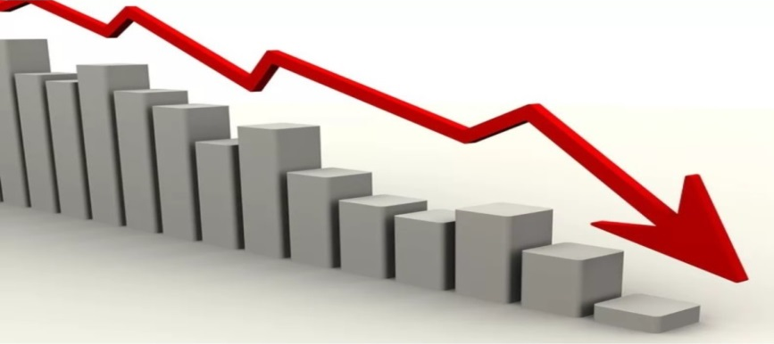
Результаты внедрения АСК НДС-2 Эффективность по Омской области:
Доля расхождений в сумме вычетов по НДС, %
2016 год 3,93
2019 год 0,7
Поступления в бюджет в результате пресечения схем
в 2,5 раза
в 2 раза
2017
2018
9 мес. 2019

Slide 27
Фоновая картина представленных деклараций по НДС налогоплательщиками сельскохозяйственной отрасли
Сумма выявленного
налогового разрыва, млн руб.
Всего 2 575 налогоплательщиков сельскохозяйственной отрасли, из них
1 973 плательщики НДС.
Налоговых деклараций по НДС представлено – 3 130
79,5
45,8
17,0
Риски присвоенные
налоговым декларациям, %
2017 2018 9 мес. 2019
Сумма самостоятельного устранения расхождений, %
СУР | 2017 | 2018 | 9 мес. 2019
низкий | 60.5 | 62.4 | 65.3
средний | 38.5 | 37.4 | 34.6
высокий | 1 | 0.2 | 0.1
+ 7%
+ 3%
90
80
83
2017 2018 9 мес. 2019

Slide 28
Хартия в сфере оборота сельскохозяйственной продукции

Slide 29
Результаты работы с налогоплательщиками сельскохозяйственной отрасли, применяющими схемы уклонения от уплаты НДС
Возбуждены уголовные дела в отношении 3 руководителей по материалам налоговых органов
Доначислено по результатам выездных налоговых проверок - 135 млн руб.
Поступления в результате работы комиссий по побуждению к добровольному уточнению налоговых обязательств, млн руб.
25,7
3,1
2
4 кв. 2017 2018 9 мес. 2019

Slide 30
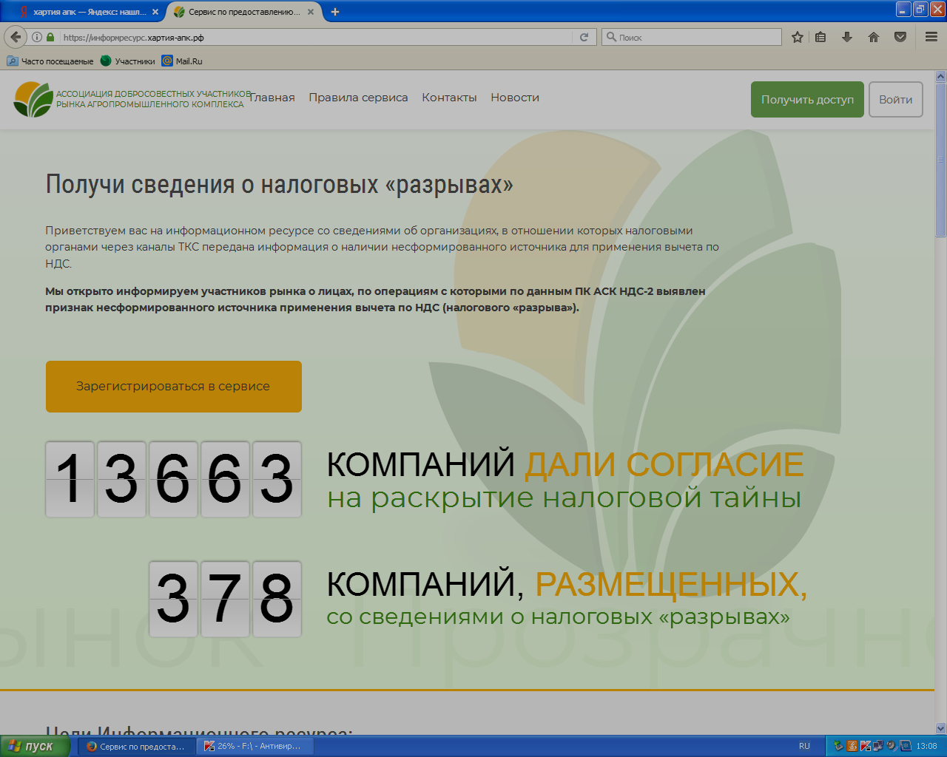
ИНФОРМАЦИОННЫЙ РЕСУРС Вид на сайте Хартия-АПК.РФ

Slide 31
ИНФОРМАЦИОННЫЙ РЕСУРС СИСТЕМА ВЗАИМОДЕЙСТВИЯ
ИФНС
Участники рынка
Информирование о «разрывах»
Участники рынка
Участники рынка
Взаимодействие по урегулированию «разрывов»
Участники рынка
Ассоциация
Формирование Информресурса

Slide 32
ИНФОРМАЦИОННЫЙ РЕСУРС в части налогоплательщиков Омской области
Направлено 17 информационных писем о несформированных источниках по НДС
В ресурсе отражена информация в отношении налогоплательщиков Омской области:
170
4

Slide 33
Спасибо за внимание!

Slide 34
«Публичные обсуждения УФНС России по Омской области по вопросам правоприменительной практики налоговых органов и соблюдения обязательных требований при проведении контрольно-надзорной деятельности на 2019 год»
УФНС России по Омской области
28.11.2019

